Slide 1
Herzlich Willkommen zu
Lektion 4!
Lieblingsmensch

Slide 2

Unsere Lernziele heute
Wir beschreiben unseren Lieblingsmenschen.

Slide 3

Lieblingsmensch
Was bedeutet das Wort Lieblingsmensch?
Was ist ein Mensch?
Was bedeutet Lieblings-?

Slide 4
Lieblingsmensch – Namika
Wir sehen uns das Video an und beantworten die Fragen.
Was versteht ihr?
Welche Wörter oder Sätze kennt ihr?
Wie ist die Stimmung im Lied?
Wie findet ihr das Lied?
Wie findet ihr das Video?

Slide 5
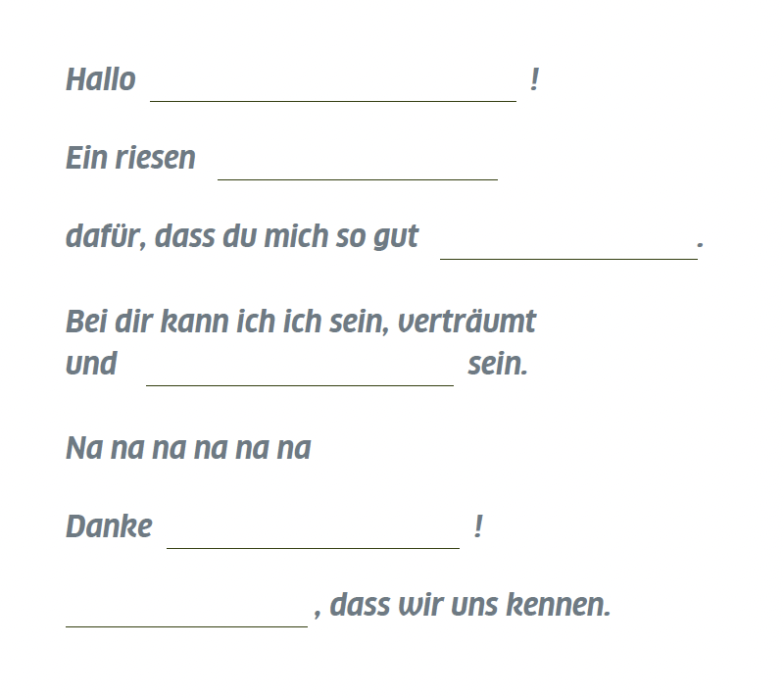
Lieblingsmensch – Namika
Wir hören den Refrain
nochmal. Lest den Text.
Welche Wörter fehlen im Text?

Slide 6
Lösung
Habt ihr alle Wörter richtig genannt?
Super!
Lieblingsmensch
Kompliment
kennst
verrückt
Lieblingsmensch
schön

Slide 7


Eigenschaften
Wir machen eine Zuordnungsaufgabe:
An den Wänden hängen Sätze mit Beschreibungen.
Ihr bekommt Karten mit Adjektiven.
Lest die Beschreibungen und überlegt:
Welches Adjektiv passt?
Klebt eure Karten an die
passende Wand.

Slide 8
Dein Lieblingsmensch
Schreibe auf:
Wer ist dein Lieblingsmensch?
Seit wann kennt ihr euch?
Wie ist sie/er?

Slide 9

Dein Lieblingsmensch
Präsentiert eure Lieblingsmenschen!
Versucht, ganze Sätze zu sprechen.

Slide 10

Haben wir unsere Lernziele erreicht?
Wir können unseren Lieblingsmenschen beschreiben.
Ja!

Slide 11
Bis zum nächsten Mal!

